Slide 1

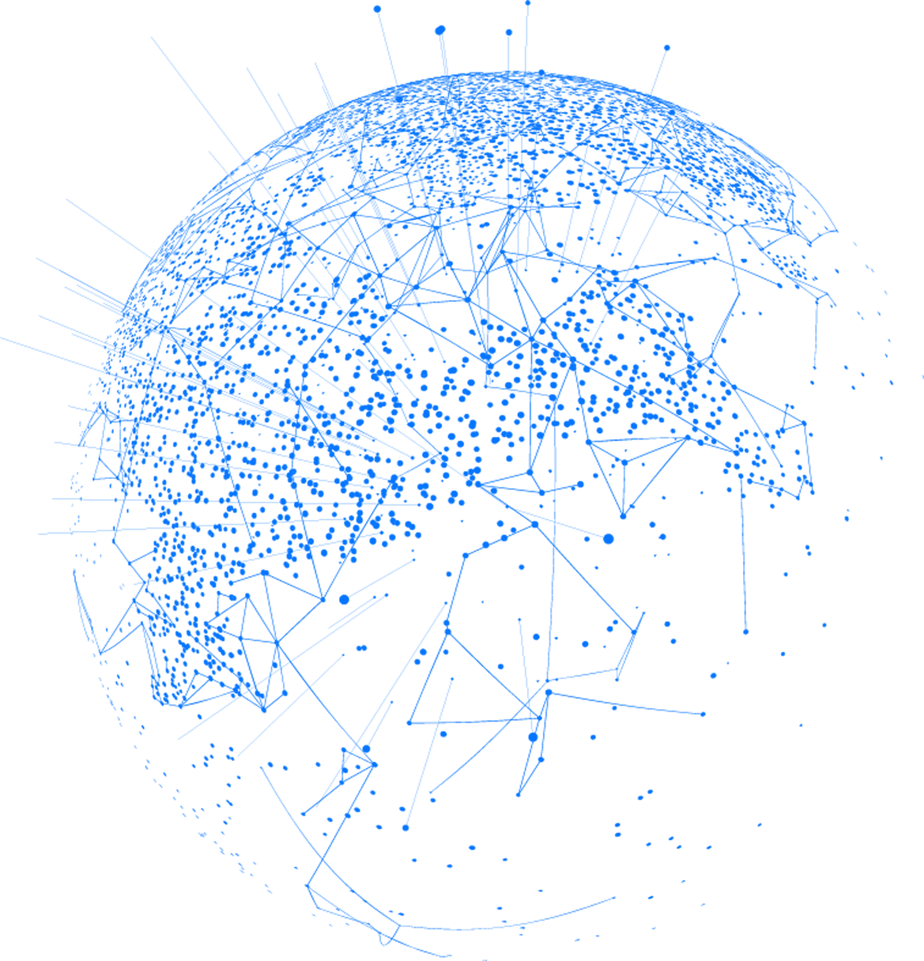
¿PROTEGE EL
DESARROLLO DIGITAL
FRENTE A LAS BRECHAS DE SEGURIDAD?
ANALISIS DE CIBERSEGURIDAD EN AUSTRALIA
(2015–2024)
RAQUEL LIMPO MARTÍNEZ

Slide 2




¿CÓMO SE MIDE
LA CIBERSEGURIDAD?
GCI (Global Security Index)
DDL (Digital Development Level )
CEI(Cybersecurity Exposure Index)

Slide 3

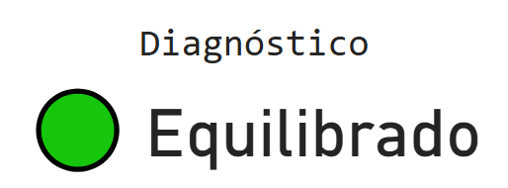

INTRODUCCIÓN A LA SITUACIÓN DE AUSTRALIA
Alta digitalización + Alto riesgo

Slide 4

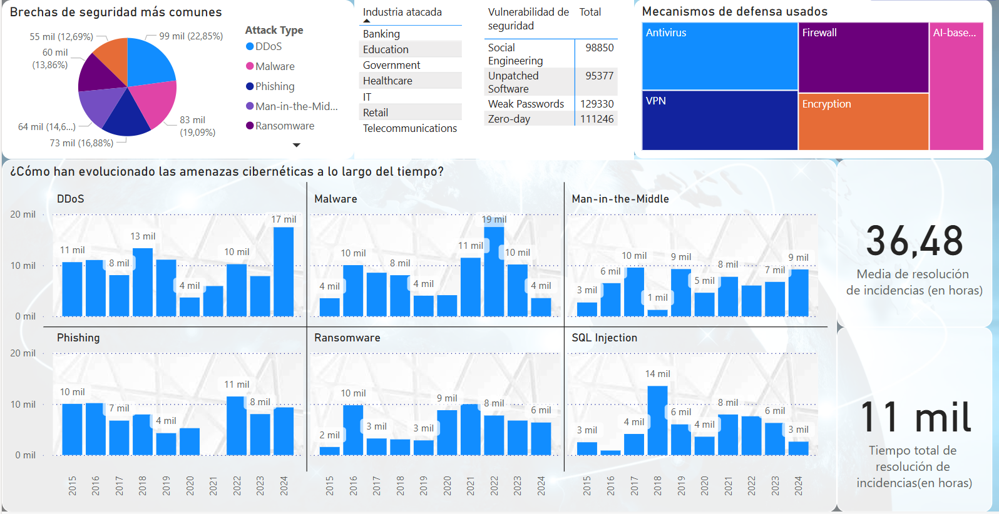
EVOLUCIÓN DE LAS BRECHAS DE SEGURIDAD

Slide 5
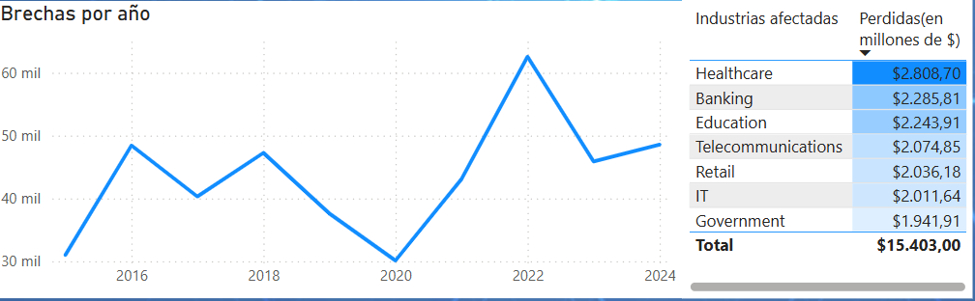

¿QUÉ SECTORES ECONÓMICOS
SUFREN MÁS LOS CIBERATAQUES?
• Sanidad, Banca y Educación los sectores más atacados
• Datos muy sensibles y poca protección técnica

Slide 6

CONTEXTO POLÍTICO Y TECNOLÓGICO POR PERIODOS
2015-16 Primeras estrategias
Hackeos en el censo llevan a la creación del
Australian Cyber Security Centre
2017-18 Huawei y las leyes de cifrado
Prohíbe a Huawei en redes 5G y aprueba leyes de acceso a cifrado
2019–2020: Pandemia, teletrabajo y ataques masivos
Ataques al Parlamento, al Gobierno y a partidos políticos causaron
una nueva estrategia con una inversión gigantesca
2021–2024: IA, ransomware, leyes nuevas
El gobierno priorizó la ciberseguridad con mayores sanciones, especialmente
en ransomware

Slide 7

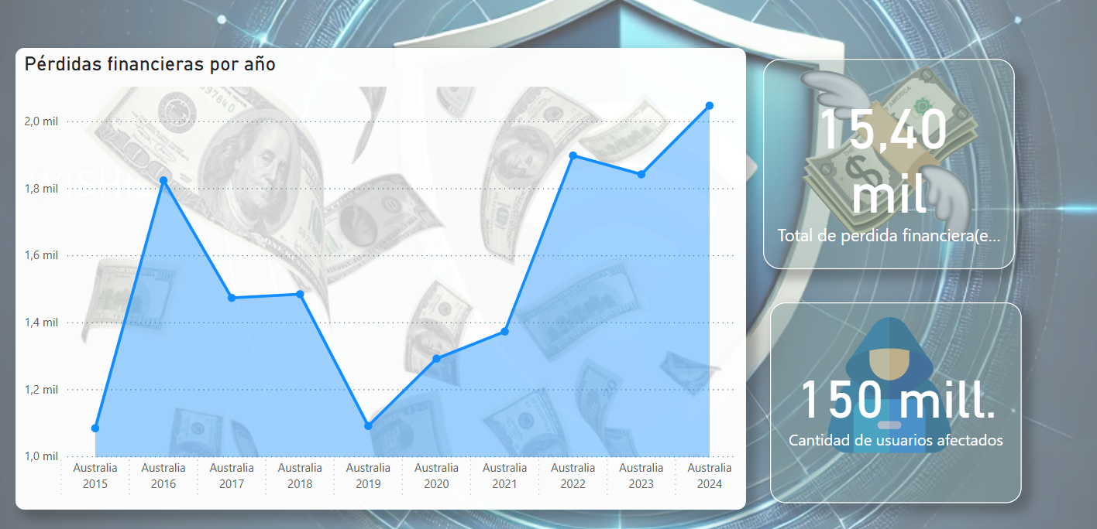

IMPACTO ECONÓMICO Y SOCIAL
5.5x
2.4x

Slide 8

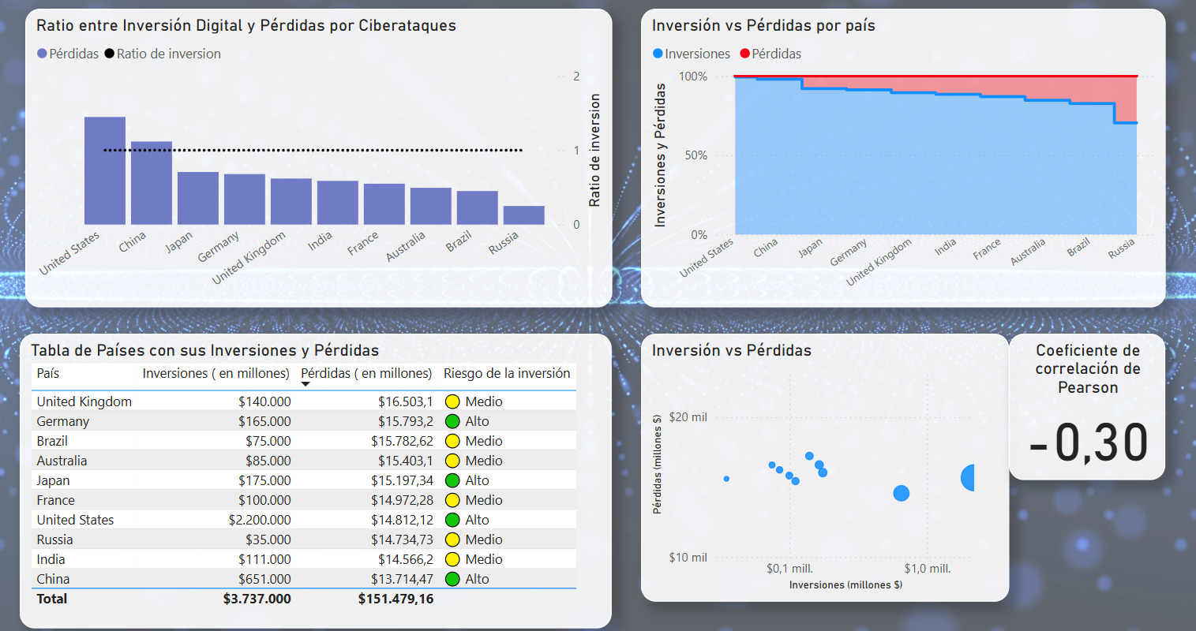
INVERSIÓN EN TIC
VS. PÉRDIDAS POR CIBERATAQUES

Slide 9
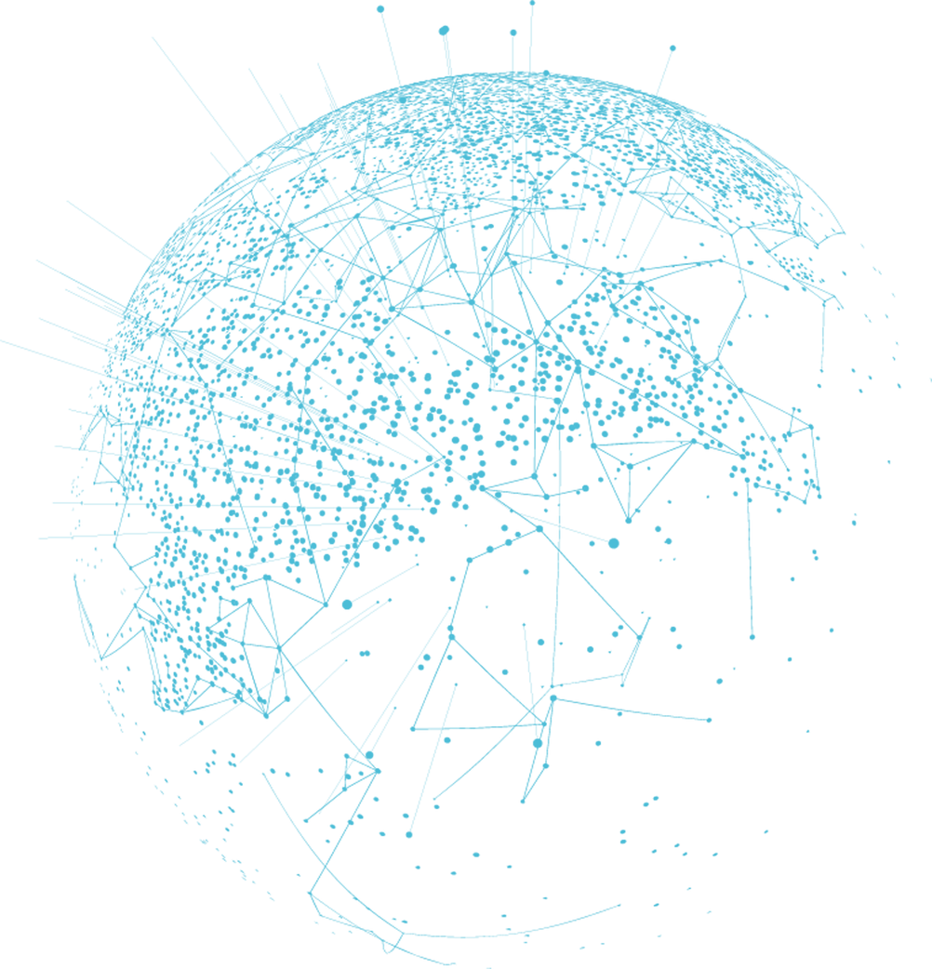
RECOMENDACIONES
Fortalecer defensa con IA
Concienciación
Sanciones y control
Auditorías y simulacros
El desarrollo digital es la autopista. La ciberseguridad, el airbag

